Slide 1


আজকের পাঠে তোমাদের স্বাগতম

Slide 2



স্বাগতম
Lesson 3 of 3

Slide 3
পাঠ পরিচিতি
বিষয়ঃ তথ্য ওযোগাযোগ প্রযুক্তি
শ্রেণিঃ ৯ম
অধ্যায়ঃ চতুর্থ
অধ্যায়ঃ আমার লেখালেখি ও হিসাব
পাঠ শিরোনামঃ আমার লেখালেখি

Slide 4

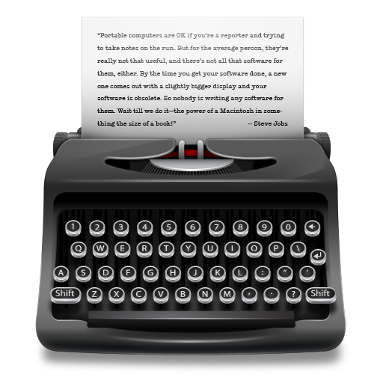
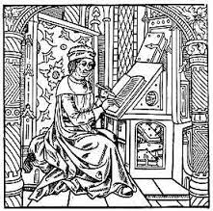
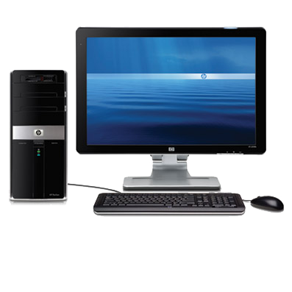

প্রাচীন কালের পুথি লেখক
টাইপ রাইটার
কম্পিউটার কম্পোজ
টাইপরাইটারে লেখা ভুল সংশোধন করতে হলে পুরোটা গোড়া থেকে টাইপ করতে হয়
প্রাচীন কালের পুথি লেখক
কাগজে কলম দিয়ে হাতে লিখতেন।
কম্পিউটারে ওয়ার্ড প্রসেসর ব্যবহার করে এডিটিং বা পরিবর্তন করা যায়

Slide 5

আজকের পাঠ
ওয়ার্ড প্রসেসিং

Slide 6
শিখনফলঃ
এই পাঠ শেষে শিক্ষার্থীরা ......
  ওয়ার্ড প্রসেসিং বিষয়টা কী সেটা বর্ণনা করতে পারবে।
  হাতে লেখা রূপ ও টাইপরাইটারের সাথে ওয়ার্ড প্রসেসরে টাইপ করা রূপের মধ্যে পার্থক্য করতে পারবে।
  ওয়ার্ড প্রসেসর ব্যবহার করে কী কাজ করা যায় তা বর্ণনা করতে পারবে।
  তথ্য ও যোগাযোগ প্রযুক্তিতে ওয়ার্ড প্রসেসিংয়ের গুরুত্ব কী তা বর্ণনা করতে পারবে।

Slide 7
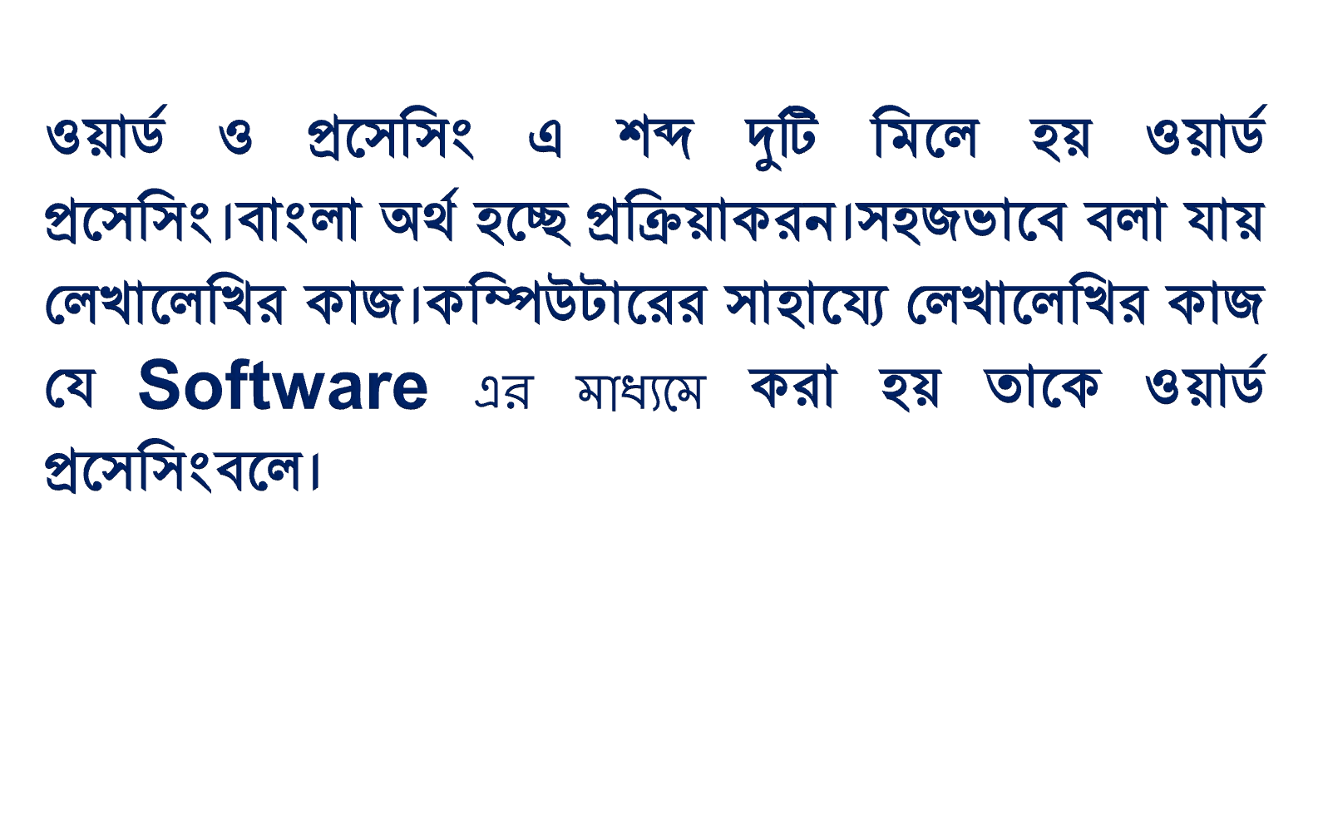
ওয়ার্ড প্রসেসিং

Slide 8
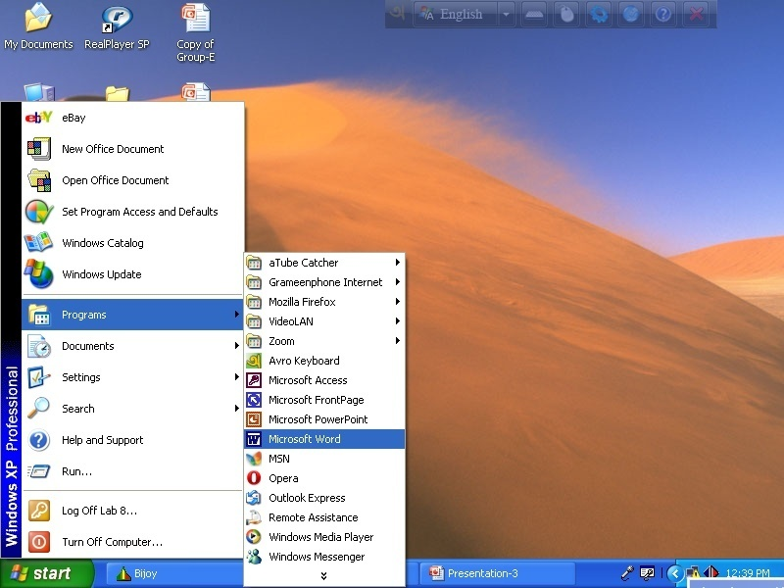
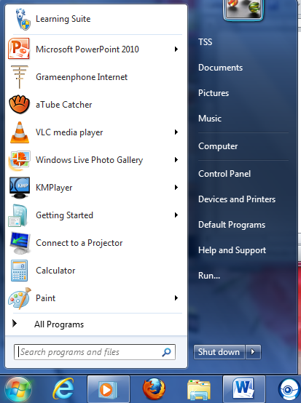
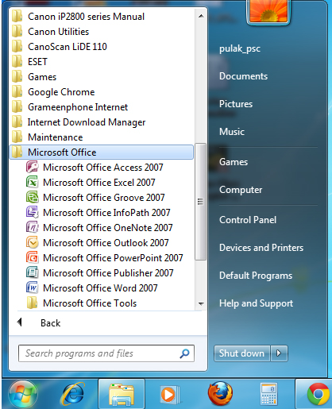
মাইক্রোসফট ওয়ার্ড খোলার নিয়ম
Start + Programs + Microsoft Word

Slide 9
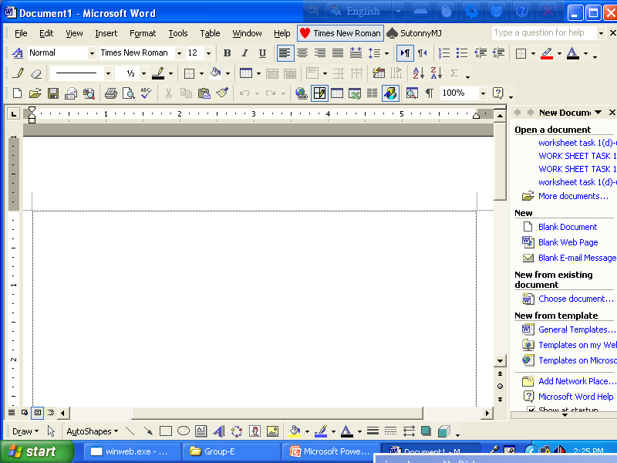
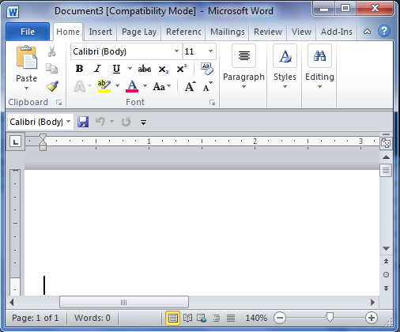
মাইক্রোসফট ওয়ার্ড
Microsoft Word 2003
Microsoft Word 2007

Slide 10

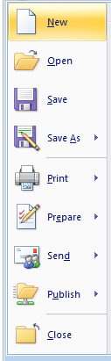
অফিস বাটন পরিচিতি
১। New :- নতুন কোন ফাইল নিতে এটি ব্যবহৃত হয়।
২। Open :- পূর্বের সংরক্ষিত ফাইল খুলতে এটি ব্যবহৃত হয়।
৩। Save :- চলমান ফাইল কে সংরক্ষণ করতে এটি ব্যবহৃত হয়।
৪। Save As:- সংরক্ষিত ফাইল কে ভিন্ন নামে সংরক্ষণ করতে এটি ব্যবহৃত হয়।
৫। Print:- চলমান ফাইল কে প্রিন্ট করতে এটি ব্যবহৃত হয়।
৬। Close:- চলমান ফাইল কে বন্ধ করতে এটি ব্যবহৃত হয়।

Slide 11
কিভাবে একটি ফাইল বা ডকুমেন্ট সংরক্ষণ করা যায়ঃ
File এ ক্লিক করতে হবে
Save ক্লিক করতে হবে

Slide 12
ক) Shift key চেপে ধরে বড় ও ছেড়ে দিলে ছোট হাতের লেখা হবে।
(খ)লেখার মাঝে Space bar দিলে ফাঁকা হবে।
(গ) ইন্টার চাপ দিলে নতুন প্যারাগ্রাফ লেখা শুরু হবে।
(ঘ) যখন লেখা হয় তখন র্কারসর যেখানে অবস্থান করে না কেন
মাউসের ক্লিক করলে সেখান থেকে লেখা শুরু হবে।
(ঙ) Delete বাটন চাপ দিলে র্কারসর এর পড়ের অংশ মোছা যাবে।
Backpace চাপ দিলে আগের অংশ মোছা যাবে।
কী-বোর্ড এর কিছু কাজ সম্পর্কে জানা

Slide 13
বিজয় কী-বোর্ড লে-আউট
ওয়ার্ড প্রসেসরে বিজয়-কি-বোর্ড সচল করতে Alt + Ctrl + B এক সাথে চাপতে হবে।

Slide 14
কী-বোর্ডের বিশেষ কী- সমূহ
ফাংশন কী
ব্যাক স্পেস
এস্কেপ কী
ট্যাপ
নাম্বার প্যাড
ক্যাপস লক
কন্ট্রোল কী
স্পেস বার
অলটার কী
এ্ন্টার কী
এ্যারো কী
শিফট কী

Slide 15
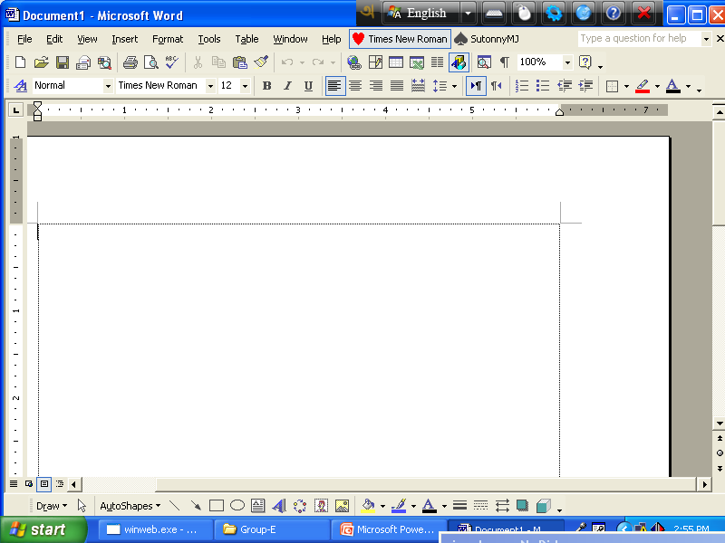
আসক্তি থেকে মুক্ত থাকার উপায়
মাইক্রোসফট ওয়ার্ডের বিভিন্ন টুলবার পরিচিতি
ফমেটিং টুলবার
টাইটেলবার
মেনুবার
স্ক্রল বার
রুলার
ড্রয়িং টুলবার

Slide 16
ওয়ার্ড প্রসেসরের গুরুত্বপূর্ণ বৈশিষ্ট্য
১। এ প্রোগ্রাম এ ভুল হবার সাথে সাথে সংশোধনের সুযোগ পাওয়া যায়।
২। নানাভাবে লেখাকে উপস্থাপন করা যায়।
৩। ছবি, গ্রাফ, টেবিল, চার্ট ইত্যাদি সংযুক্ত করে ডকুমেন্টকে আকর্ষণীয় করা যায়।
৪। এক সাথে একাধিক ডকুমেন্ট নিয়ে কাজ করা যায়।
৫। ডকুমেন্ট সংরক্ষণ করে তা যে কোন সময়, যতবার খুশী ততবার প্রিন্ট করা যায়। এছাড়াও আরও নানা সুবিধা রয়েছে।

Slide 17
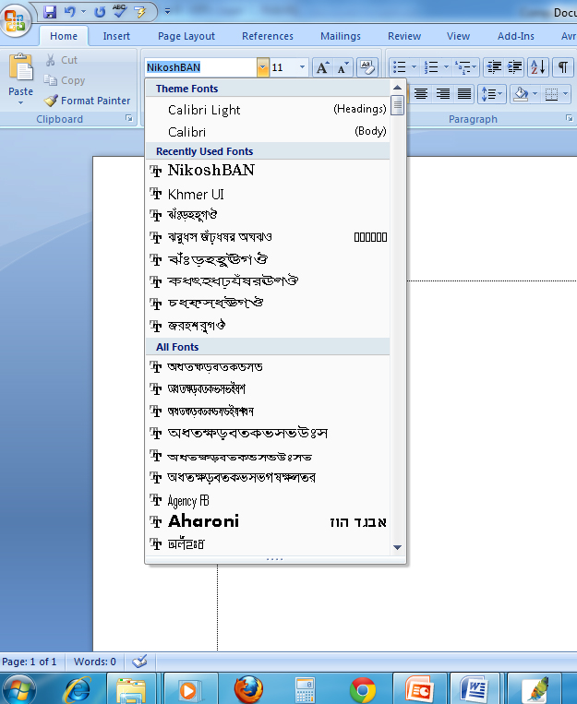
ফন্ট স্টাইল নির্বাচন এবং এর সাইজ ও রং নির্ধারণ
ওয়ার্ড প্রসেসরে লেখালেখি করার জন্য বিভিন্ন স্টাইলের অক্ষর রয়েছে এগুলোকে ফন্ট বলা হ্য়। ফন্ট নির্বাচন, এর সাইজ, রং কাজ গুল হোম ট্যাব থেকে করতে হয়।
ফন্ট নির্বাচন
১। প্রথমে Home Tab এ ক্লিক করতে হবে।
২। এবার ফ্রন্ট গ্রুপের ফন্টের নামের ড্রপ-ডাউন বক্স থেকে পছন্দ মত Font Select করতে হবে।
৩। এবার যাই লিখ তা নির্বাচিত ফন্ট এই হবে। অর্থাৎ তোমার ফন্ট নির্বাচন সম্পন্ন হল।

Slide 18
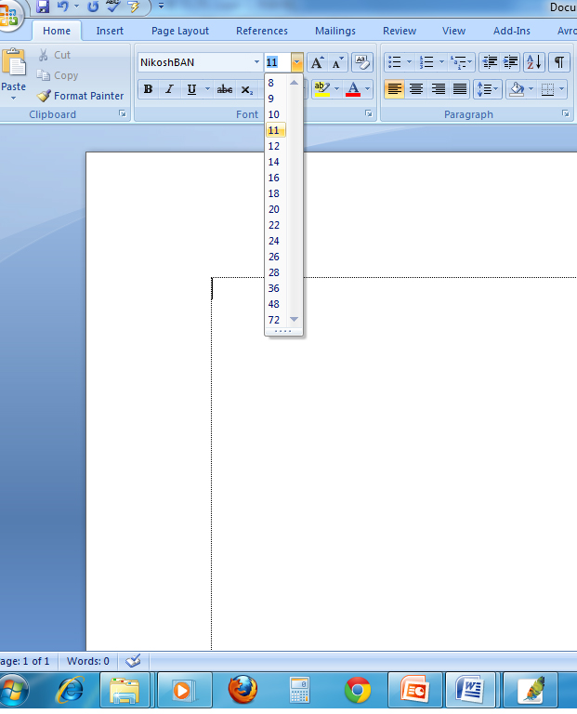
২। ফন্ট সাইজ নির্বাচন।
১। প্রথমে Home Tab এ ক্লিক করতে হবে।
২। এবার ফ্রন্ট গ্রুপের ফন্টের নামের পাশে লেখা সংখ্যার ড্রপ-ডাউন বক্স থেকে কাংখিত সংখ্যা Select করতে হবে।
৩। এবার যাই লিখ তা নির্বাচিত ফন্ট সাইজ এই হবে। অর্থাৎ তোমার ফন্ট সাইজ নির্বাচন সম্পন্ন হল।

Slide 19
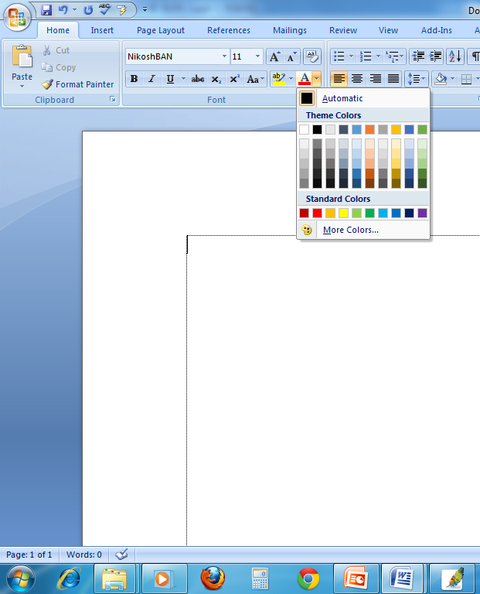
৩। ফন্টের রং নির্বাচন।
১। প্রথমে Home Tab এ ক্লিক করতে হবে।
২। এবার ফ্রন্ট গ্রুপের আইকনের ড্রপ-ডাউন বক্স এ ক্লিক করে পছন্দের রং Select করতে হবে।
৩। এবার যাই লিখ তা নির্বাচিত ফন্ট কালার এ হবে। অর্থাৎ তোমার ফন্ট কালার নির্বাচন সম্পন্ন হল।

Slide 20
বিশেষ যুক্তাক্ষর
বর্ণ
কী
বর্ণ
কী
বর্ণ
কী
বর্ণ
কী
ক্ষ
jgN
ষ্ণ
NgB
ঞ্চ
Igy
জ্ঞ
ugI
ঞ্জ
Igu
ঞ্ছ
IgY
ঙ্গ
qgo
BCC = Bangladesh Computer Council , National keyboard চালু করেন।

Slide 21
দলীয় কাজ
কিভাবে একটি ফাইল বা ডকুমেন্ট সংরক্ষণ করা যায়

Slide 22
আসক্তি থেকে মুক্ত থাকার উপায়
একক কাজ
কেন প্রতিদিন ওয়ার্ড প্রসেসিং এর ব্যবহারকারীর সংখ্যা দিন দিন বাড়ছে?

Slide 23
মূল্যায়ন
১. ওয়ার্ড-২০০৭ এ প্রবেশ করার পদ্ধতি বর্ননা কর ।
২.মাইক্রোসফট ওয়ার্ডের বিভিন্ন টুলবার পরিচিতি

Slide 24

বাড়ির কাজ
MS Word এ কাজ করার সুবিধা বর্ণনা কর।

Slide 25



